Slide 1
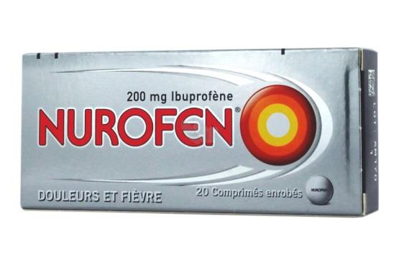
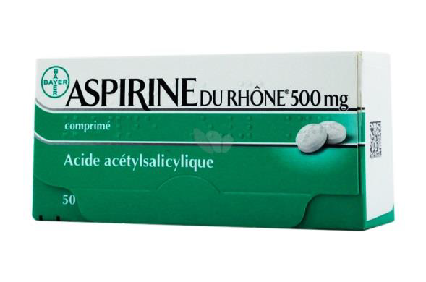
LES ANTI-INFLAMMATOIRES NON STÉROÏDIENS (AINS)

Slide 2
anti inflammatoire
AINS AIS
( corticoïdes)

Slide 3
Introduction
Anti-inflammatoires non stéroïdiens ou AINS
*Nombreux
*Hétérogénéité des structures chimiques
*Même mode d’action Les salicylés: 1er composés anti-inflammatoires utilisés en thérapeutique Aspirine (nom chimique acide acétylsalicylique) en 1899 .
Propriétés pharmacologiques communes anti-inflammatoire, antalgique et antipyrétique
+
Antiagrégant plaquettaire (aspirine , 1968)

Slide 4
I-Généralités sur l’inflammation
L’inflammation est un ensemble de réactions dont la finalité peut être: - utile . - nocive.
On distingue :
- l’inflammation localisée ou I (aigüe)
-l’inflammation généralisée ou II (chronique)
le groupe majeur de substances qui est utilisé pour traiter l’inflammation est Celle qui inhibe l’enzyme cyclo-oxygénase: AINS et coxibs .

Slide 5
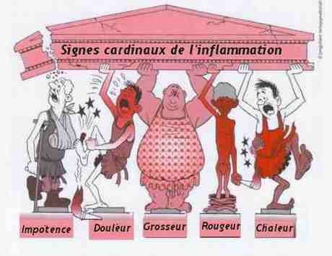
Les signes de l’inflammation
Douleur
Rougeur
Chaleur
Œdème

Slide 6
II- Les médicaments de l’inflammation
A – Les différents médicaments:
-Salicylés: Aspirine ( ASPEGIC® – KARDEGESIC®) cp 500mg/sachet: 100-250-500-1000 mg/inj 500mg
-AINS indoliques et dérivés: Indométacine (INDOCID®) suppo:100mg /gelle 25mg/coll 0,1% indocollyre
-AINS Arylcarboxyliques:
Acide arylpropionique:
*Ibuprofène: (advil®-antalfen®-algifen®-prof®-upfen®- sapofen®-remofen®)sirop/cp200-400-600mg
*Kétoprofène: (profenid®-ketum®-biprofenid®) cp100-200lp/Suppo 100/gel2.5%/inj 100mg.
*Acide tiaprofénique
*Flurbiprofène: (ANTADYS®) 100 mg cp pellic.
*Naproxène : (apranax®-nopain®) cp550-275mg.
*Fénoprofène
Acide phénylacétique :
DICLOFENAC de sodium: (VOLTARENE®) cp25-50-lp75-100mg/suppo 25-100mg/ emulgel 1% /inj75mg.

Slide 7
-AINS dérivés Oxicam: Piroxicam(FELDENE®20mg)cp/ suppo/inj.
-AINS Anthraniliques (Fénamates):Acide niflumique
(Nifluril®-niflumene®) gelle 250mg/suppo 700-400mg
Gel2,5%.
-Coxibs:Célécoxib (CELEBREX) gelle 100-200mg.

Slide 8

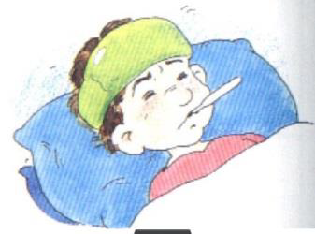
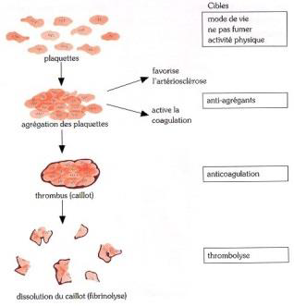
III-Propriétés pharmacologiques
Action anti-inflammatoire
Effet antalgique
Effet antipyrétique
Effet anti-agrégant

Slide 9
IV-Pharmacocinétique
*Absorption digestive bonne et rapide.
*Diffusion importante.
*Taux de liaison aux protéines plasmatiques important.
*Métabolisme hépatique.
*Elimination rénale.

Slide 10
V-Indications thérapeutiques
1)Traitement symptomatique des manifestations inflammatoires douloureuses et fébriles.
2)Cardiologie ( à faibles doses) pour effet anti-agrégant plaquettaire.
3)Rhumatologie (à fortes doses) pour effet anti-inflammatoire.

Slide 11
VI-Effets indésirables
1- Effets Digestifs:
*Dyspepsie.
*Erosions gastroduodénales.
*Ulcérations gastroduodénales.
*Agressions œsophagiennes.
*Agressions coliques.
*Agressions entériques.

Slide 12
2-AUTRES
- Bonchospasme Correction par Montelukast (SINGULAIR®)
- IRA fonctionnelle
- Neurotoxicité (Indoliques +++)
- Risque infectieux
- Retard à l’accouchement
-Accidents d’hypersensibilité
-Cutanés
-Hématologiques
-Hépatiques
-Accidents thrombotiques avec les coxibs (IDM, AVC)

Slide 13
VII-Contre-indications
*Allergie ou Hypersensibilité aux AINS.
*Ulcère gastroduodénal évolutif.
*Insuffisance hépatocellulaire modérée à sévère.
*Insuffisance rénale sévère .
*Lupus érythémateux disséminé .
*Insuffisance cardiaque sévère non contrôlée.
*À partir du 6ème mois de grossesse et allaitement .
*Enfants < 15 ans.

Slide 14
VIII-Interactions médicamenteuses
AVK: Augmentation du risque hémorragique.
Lithium: Augmentation de la Lithiémie Risque de Toxicité.
Méthotrexate :Risque de Toxicité.

Slide 15
IX-Les AINS en pratique
*Utiliser la dose minimale efficace.
*Ne jamais associer deux AINS.
*Eviter si possible les prescriptions prolongées.
*Eviter les AINS chez les sujets à risque de complications gastroduodénales (tabac, alcool, p. âgée> 65 ans, antécédents ulcéreux). Si prescription gastroprotection par IPP.

Slide 16
Conclusion
*Médicaments nombreux.
*Structures chimiques hétérogènes .
*Nombreuses indications thérapeutiques.
*Commercialisés de façon important.
*Effets indésirables non négligeables en particulier digestifs d’où leur prise pendant les repas.

